Slide 1
LED MA TRẬN LED - MATRIX
Author: HieuPM

Slide 2
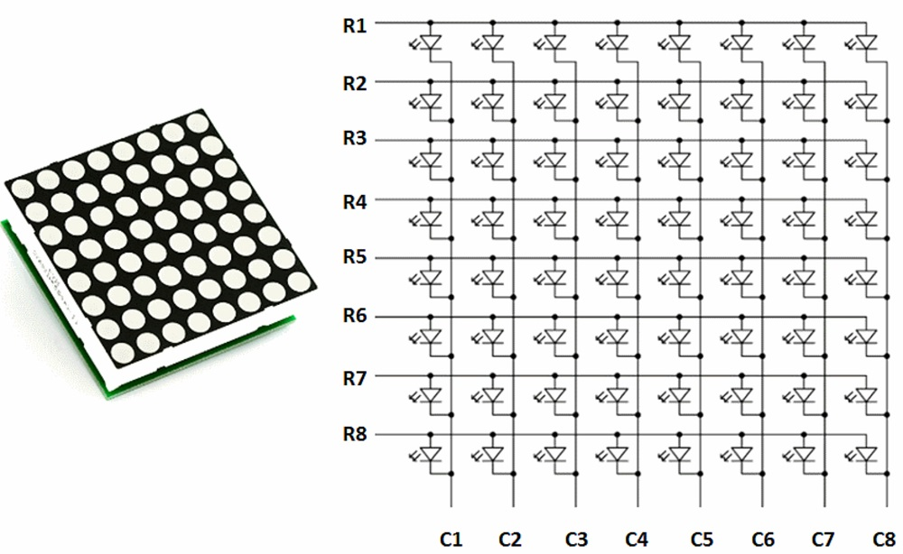
Cấu tạo của LED matrận
Bao gồm m hàng và n cột, các các led trên cùng một hàng nối chung cực âm,
các led trên cùng một cột nối chung cực dương.

Slide 3

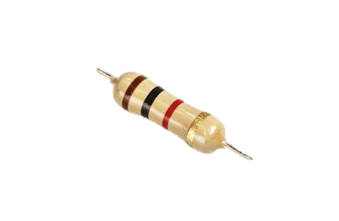
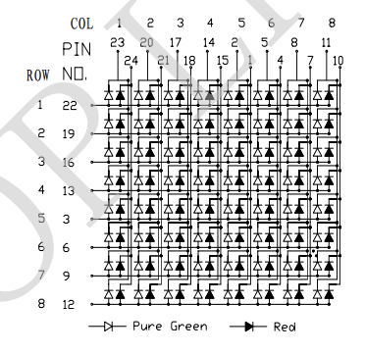
Cách đấu dây
Không quên cắm trở vào 1 trong 2 đầu âm dương của led ma trận

Slide 4


Vấn đề của lED matrận
Mọi điểm trên led đều có thể điều khiển được, nhưng khi điều khiển 2 điểm trở lên các điểm không mong muốn có thể sẽ sáng theo.
VCC
VCC
GND
GND

Slide 5
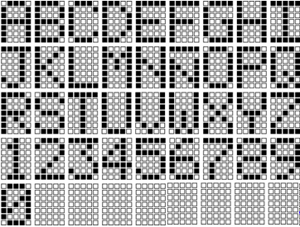
Giải thuật Quét LED matrận
B1: Tạo thư viện chứa bản đồ của từng led tạo thành kí tự. Nên viết bằng bit để tiết kiệm bộ nhớ
B2: Cho từng led sáng lần lượt từ đầu đến hết kí tự. Với thời gian trễ đủ nhỏ mắt người sẽ không cảm nhận được sự bật tắt của led.
B3: Lặp lại nhiều lần quét từng kí tự, thay đổi hiệu chỉnh các thời gian trễ để có kết quả như ý,

Slide 6
Mã hóa
Ta quy định bit 0 là tắt đèn và bit 1 là bật đèn, ví dụ chữ A in hoa sẽ được viết là:
Dưới dạng hexa:
0x708888F88888888
Tách ra thành 2 số int 32bit là
0x708888F8 và 0x88888888
01110000
10001000
10001000
11111000
10001000
10001000
10001000

Slide 7


Dịch BIT và Đọc BIT
Để đọc 1 bit mong muốn ta dùng kĩ thuật che đi những phần tử không cần thiết bằng lênh & trên bit
VD: 0xA & 0b1000 ta thu được
0b1000 sau khi dịch 3 bit sang phải còn lại 0b0001
Dịch trái A 1 lần và thực hiện lệnh trên trong 4 lần liên tiếp ta đã tách được 4 bit của phần tử A để đem so sánh

